Slide 1
Муниципальное бюджетное дошкольное учреждение детский сад № 20 «Дельфин» муниципального образования г. Саяногорск «Живая и неживая природа»
Презентация организационной образовательной деятельности «Познавательное развитие» для детей с ЗПР 6 - 7 лет
Попова Олеся Владимировна
учитель-дефектолог

Slide 2
Цель: закрепление знаний детей о живой и неживой природе, умение делать выводы о развитии природы.
Задачи:
определять объекты живой и неживой природы;
находить связь между живой и неживой природой;
воспитывать у детей бережное отношение к природе;
развивать любознательность, внимание, память, воображение, умственную активность.

Slide 3
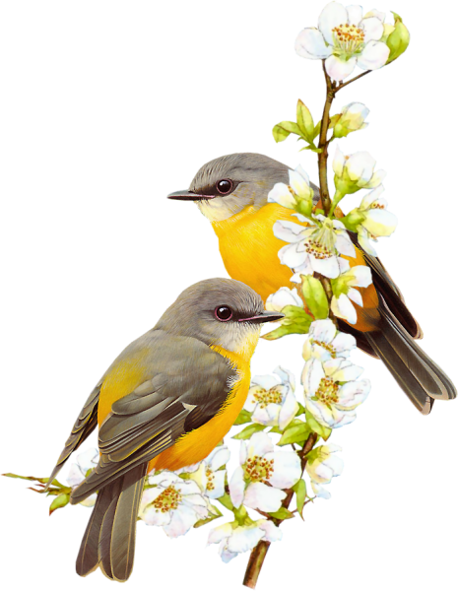
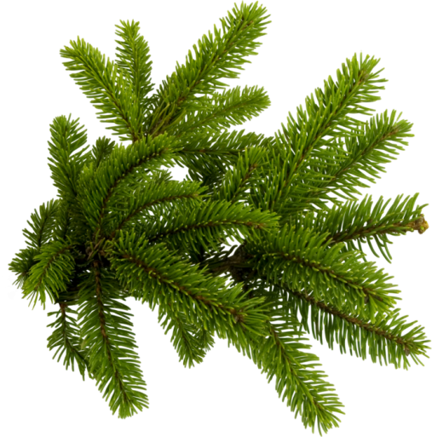
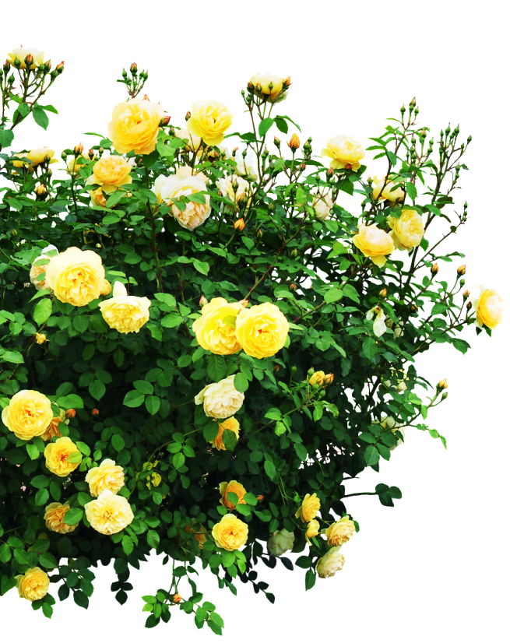

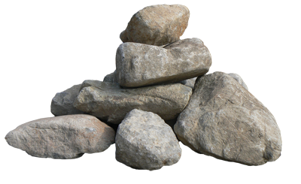
Начать исследовать природу

Slide 4


Живая природа — это всё, что отличается способностью расти, дышать, питаться и развиваться.
К объектам неживой природы относятся воздух, вода, камни, почва, звёзды, cолнце.
Дальше

Slide 5

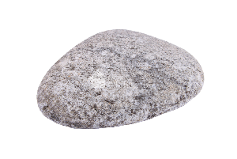
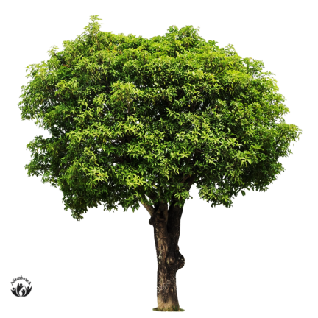


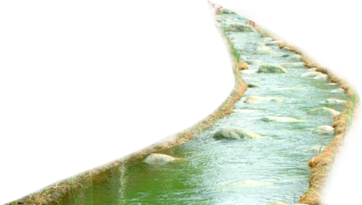
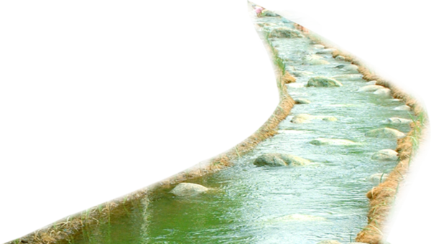
Выберите предметы неживой природы
Дальше

Slide 6
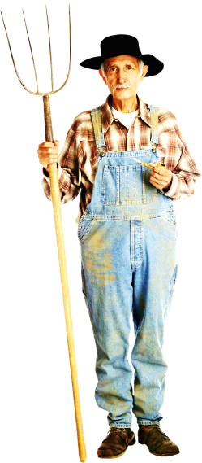
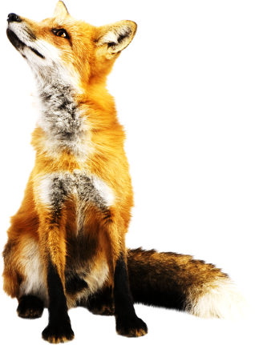

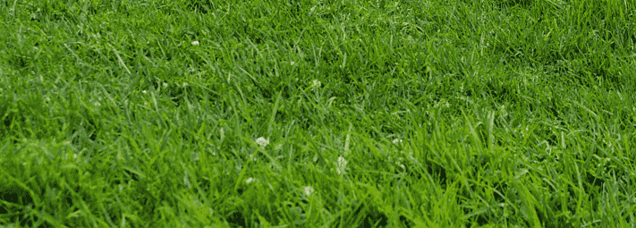
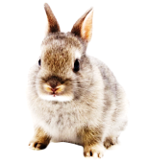
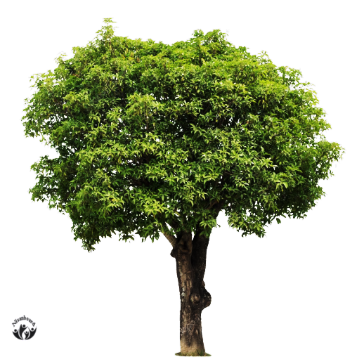
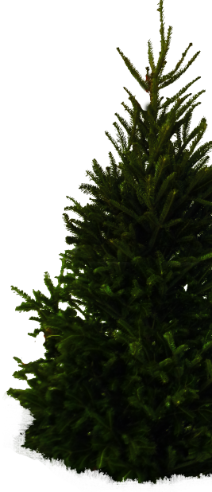


Выберите предметы живой природы
Дальше

Slide 7
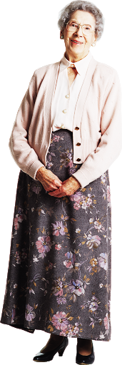
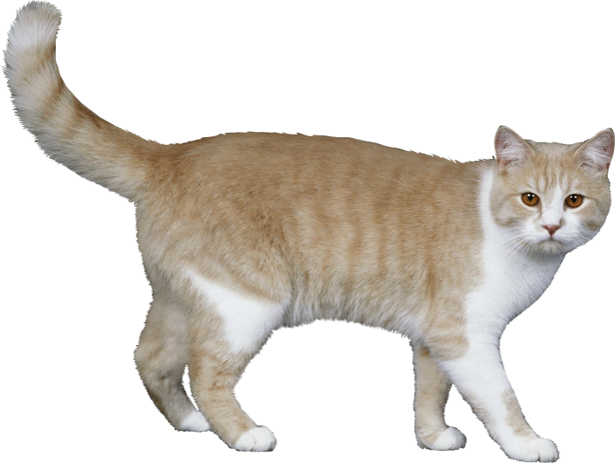
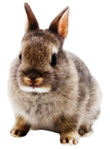
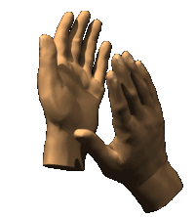

Что НЕ является частью живой природы?
Дальше

Slide 8
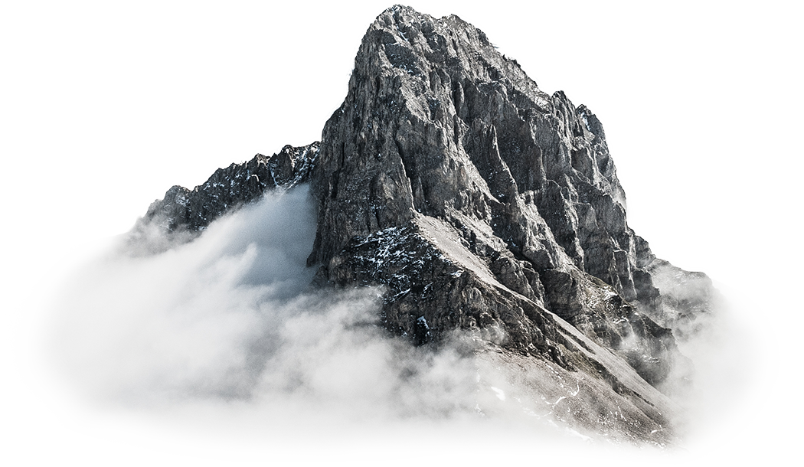


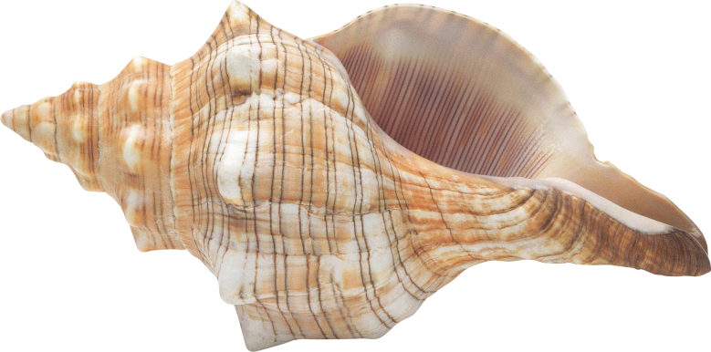
Что является частью живой природы?
Дальше

Slide 9
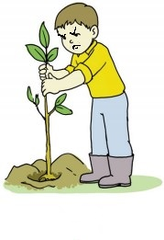
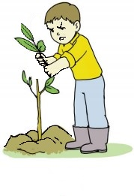
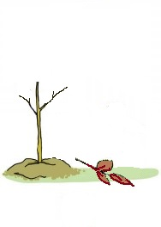
Какой это поступок?
Дальше

Slide 10
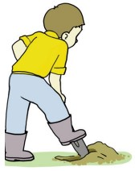
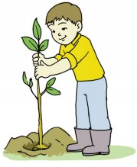
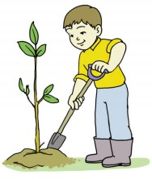
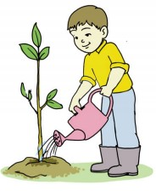

Какой это поступок?
Дальше

Slide 11
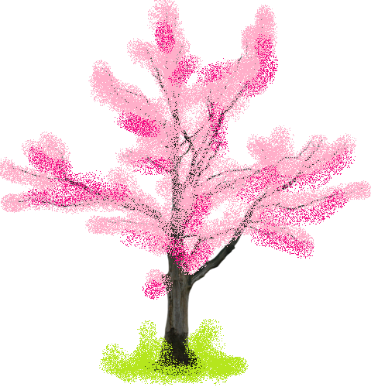
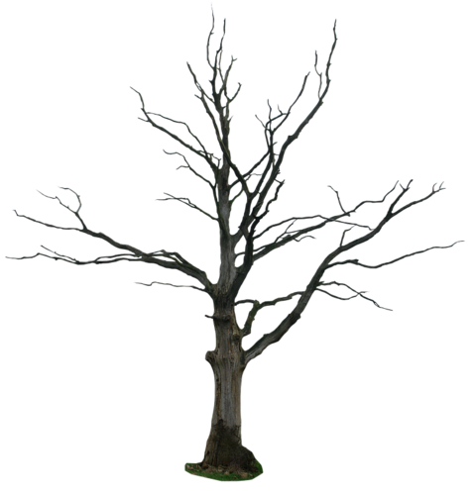


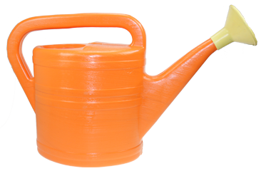
Что нужно сделать?
Сломать
Дальше
Полить

Slide 12

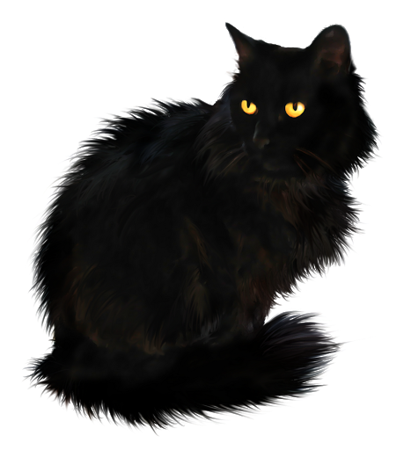

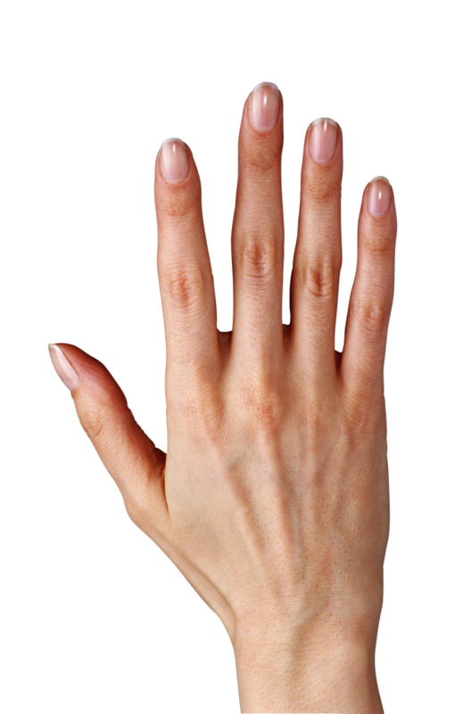
Что нужно сделать?
Ударить
Дальше
Погладить

Slide 13


Молодцы! Вы справились со всеми заданиями!

Slide 14
Список используемых источников и литературы
Примерная основная программа ДО «От рождения до школы» (2019)
https://yandex.ru/images/search?text различные интернет-ресурсы (картинки неживой природы)
https://yandex.ru/images/sear различные интернет-ресурсы
(картинки природа, животные)

